Slide 1

Angular – Assets management
One framework. Web, Mobile & desktop.

Slide 2
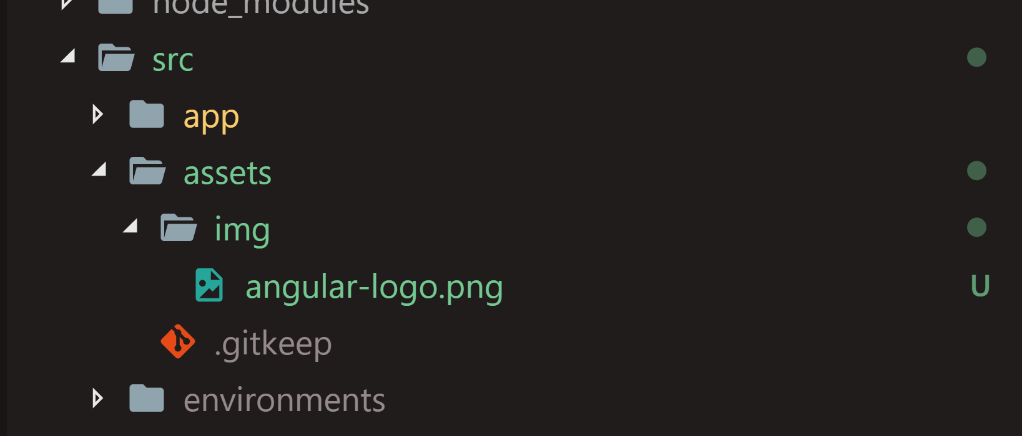
Assets Management
Quản lý và cấu hình trong file angular.json
Assets
Styles
Scripts

Slide 3
Project assets
Liệt kê danh sách files, folders muốn copy khi build dự án
Mặc định:
“src/assets/”
"src/favicon.ico“
Cấu hình nâng cao, sử dụng object specification:
{ "glob": "**/*", "input": "src/assets/", "output": "/assets/" },
{ "glob": "favicon.ico", "input": "src/", "output": "/" },

Slide 4
Project assets
Có thể copy assets từ ngoài dự án
{ "glob": "**/*", "input": "./node_modules/some-package/images", "output": "/some-package/" },
Có thể lọc bớt
{ "glob": "**/*", "input": "src/assets/", "ignore": ["**/*.svg"], "output": "/assets/" },

Slide 5
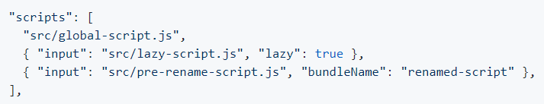
Global scripts
Có thể add bổ sung các thư viện javascript vào phạm vi global scope
Thêm vào với nhiều tùy chọn

Slide 6
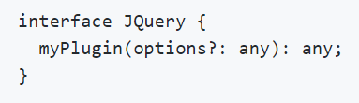
Using global libraries
Sử dụng declare thay vì import để đảm bảo sử dụng 01 phiên bản
Yes: declare var libraryName: any;
No: import * as $ from 'jquery';
Mở rộng interface trong file: src/typings.d.ts

Slide 7
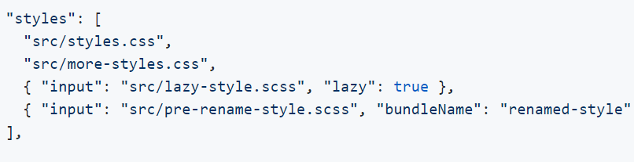
Global styles
Có thể add bổ sung các thư viện javascript vào phạm vi global scope
Thêm vào với nhiều tùy chọn

Slide 8
Application Environments
Developement
Production

Slide 9
Application Environments
Angular.json có cấu hình fileReplacements cho các môi trường tương ứng:
"configurations": {
"production": {
"fileReplacements": [
{
"replace": "src/environments/environment.ts",
"with": "src/environments/environment.prod.ts"
}
],
...

Slide 10
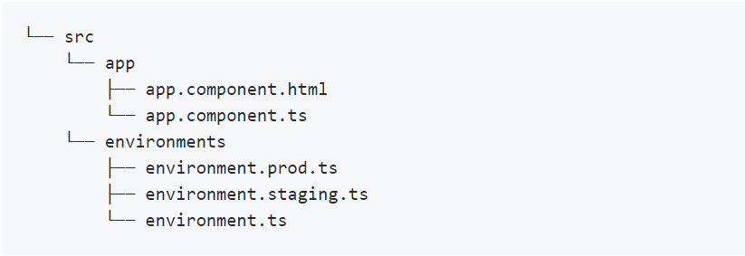
Build Scripts
"build:docs": "ng build --prod --eval-source-map --delete-output-path --output-path docs --base-href /giaoban/",
ng build --configuration=staging

Slide 11
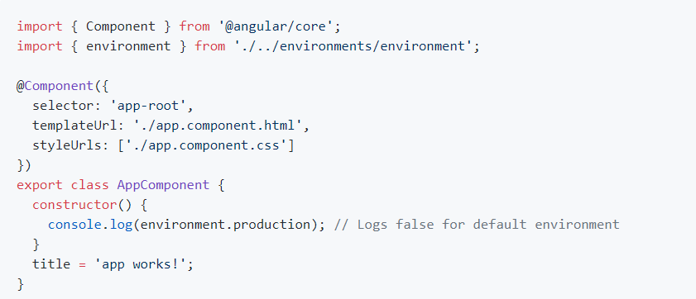
Source Code

Slide 12
References
https://cli.angular.io/

